Slide 1


Я досліджую світ
Сьогодні
Урок
№83
Що впливає на ваш вибір

Slide 2

Сьогодні
20.04.2022
Організація класу
Усміхнися всім навколо:
небу, сонцю, квітам, людям.
І тоді обов'язково
день тобі веселим буде!

Slide 3






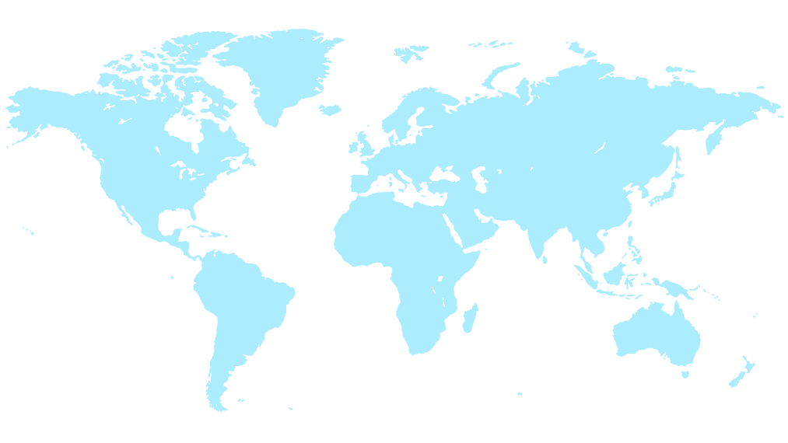

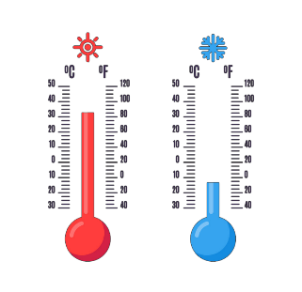


Сьогодні
20.04.2022
Програма «Як почуває себе ненька Україна?» в прямому ефірі
LIVE
Привіт, друзі!
А яка зараз пора року?
Який місяць?
Яке сьогодні число?
Мої вітання!
Яким було вранці небо, коли ми йшли до школи?
Що стосовно опадів?
Кому відома температура повітря?

Slide 4

Сьогодні
20.04.2022
Що допомагає людям здійснювати вибір під час покупок?
Рекла́ма — розповсюдження інформації про товари чи послуги з метою їхнього продажу. З латинської мови це слово перекладається як «викрикувати».

Slide 5

Сьогодні
20.04.2022
Робота з подручником
Прочитайте параграф на ст.92

Slide 6

Сьогодні
20.04.2022
Припустіть
Що можна рекламувати. Наведіть приклади.
Рекламувати можна товари, послуги, події, підприємства, фірми, заклади тощо. Якщо реклама цікава, яскрава, несе певну інформацію, вона може збільшити продажі та шанси на успіх у продавців і покупців.

Slide 7

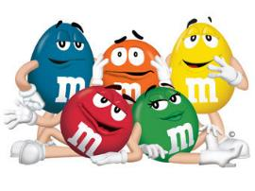
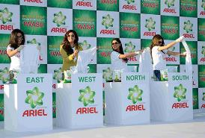

Сьогодні
20.04.2022
Пригадайте, які існують види реклами. Оберіть найкориснішу рекламу для споживачів. Обґрунтуйте свій вибір.
Реклама нового прального порошку.
Реклама цукерок.
Анонс вистави в дитячому музичному театрі.
Реклама ліків на телебаченні.

Slide 8
Сьогодні
20.04.2022
Словникова робота
Ано́нс — попереднє коротке повідомлення, оголошення.

Slide 9
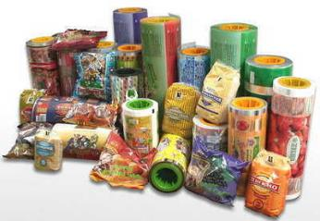
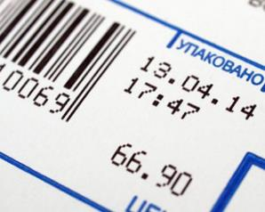

Сьогодні
20.04.2022
Поміркуйте
1. Чому кольорова газована вода, чипси, сухарики шкідливі для організму? Чи доводилося вам самим відмовлятися від шкідливих продуктів та ще й переконувати у цьому ваших друзів?
2. Пригадайте, яку інформацію повинно містити упако́вання. З якою метою на упако́ванні вказують термін придатності?
Припустіть, які є ризики, якщо придбати харчовий продукт із пошкодженим упако́ванням.

Slide 10
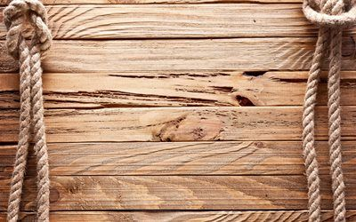
Сьогодні
20.04.2022
Пригадайте, з якою метою потрібно йти в магазин з готовим списком продуктів. У чому його користь?
У ваших родинах купують продукти, які корисні для вашого організму. Для того, щоб захистити себе та родину від небезпечних продуктів, варто керуватися такими правилами.
Обирайте якісні продукти, на упакованні яких зазначена повна інформація про продукт.
Надавайте перевагу якості продукту, а не його бренду. Дорожче ми платимо саме за бренд, а не за якість продукту.
Звертайте увагу на зовнішній вигляд покупки. Деформоване упаковання або неприродний запах – перші ознаки, які вказують, що товар зіпсувався.
Пам'ятайте, що будь-який продукт має термін зберігання, після закінчення якого продукт не можна споживати.

Slide 11
Сьогодні
20.04.2022
Словникова робота
Бренд — назва фірми, компанії або виробника товару. Це слово походить від давньонорвезького, що означає «ставити клеймо».

Slide 12

Сьогодні
20.04.2022
Робота в зошитах
Завдання 4
Продовж речення та прокоментуй свої судження.
Реклама має бути інформативною, правдивою, переконливою, яскравою, своєчасною,
оригінальною,
точною, простою.
Зошит.
Сторінка
35

Slide 13
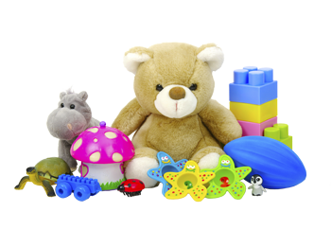

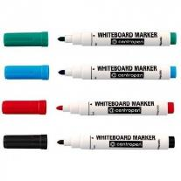
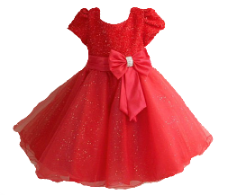
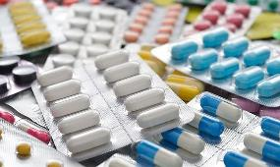
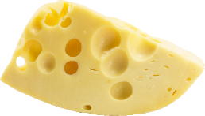
Сьогодні
20.04.2022
Робота в зошитах
Завдання 6
Розглянь зображення товарів. Закресли ті з них, які, на твою думку, не слід рекламувати. Поясни свої міркування.
Зошит.
Сторінка
36

Slide 14
Сьогодні
20.04.2022
Робота в зошитах
Завдання 1
Упиши пропущені слова в схемі «Спосіб життя», доповни прикладами.
Праця
Відпочинок
Їжа
розумова
__________
активний
__________
фізична
__________
шкідлива
пасивний
корисна
Наприклад:
_____________
__________________________
_____________
Наприклад:
_____________
_______________________________________
Наприклад:
_____________
__________________________
_____________
Наприклад:
_____________
_______________________________________
Наприклад:
_____________
__________________________
_____________
Наприклад:
_____________
_______________________________________
читання,
робота на будівництві,
похід,
читання,
фрукти і овочі,
чипси,
навчання,
гра в теніс,
перегляд телевізора,
соки,
бургери,
робота за комп'ютером
робота в шахті,
катання на велосипеді
молочні продукти
солодкі газовані напої
робота водія
сон
Зошит.
Сторінка
37

Slide 15
Сьогодні
20.04.2022
Робота в зошитах
Завдання 2
Познач те, що є сигналом про можливість захворіти.
У тебе підвищена температура (37 С)
Ти втратив/-ла апетит.
У тебе поганий настрій.
Ти в гарному настрої, сповнений/-на бадьорості.
Ти відчуваєш напруження або біль у животі.
Ти страждаєш від запаморочення або слабкості.
У тебе свербіж, набряк або почервоніння на шкірі.
Зошит.
Сторінка
37

Slide 16

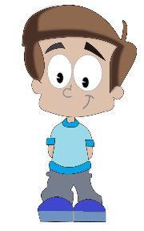
Сьогодні
20.04.2022
Робота в зошитах
Завдання 3
Допоможи дітям дати відповідь на запитання.
У чому відмінність між утратою грошей і втратою часу?
Гроші можна повернути, заробивши їх. А от втрачений час ми не зможемо повернути. Тому варто все робити вчасно!
Зошит.
Сторінка
37

Slide 17
Сьогодні
20.04.2022
Висновок
Дуже важливо навчитися робити правильний вибір, тобто знаходити найкращий варіант розв'язання проблеми.

Slide 18

Сьогодні
20.04.2022
Домашнє завдання
Повторити тему на
ст. 92-95
Зошит ст. 35 – 36, 37 (1, 2, 3)

Slide 19
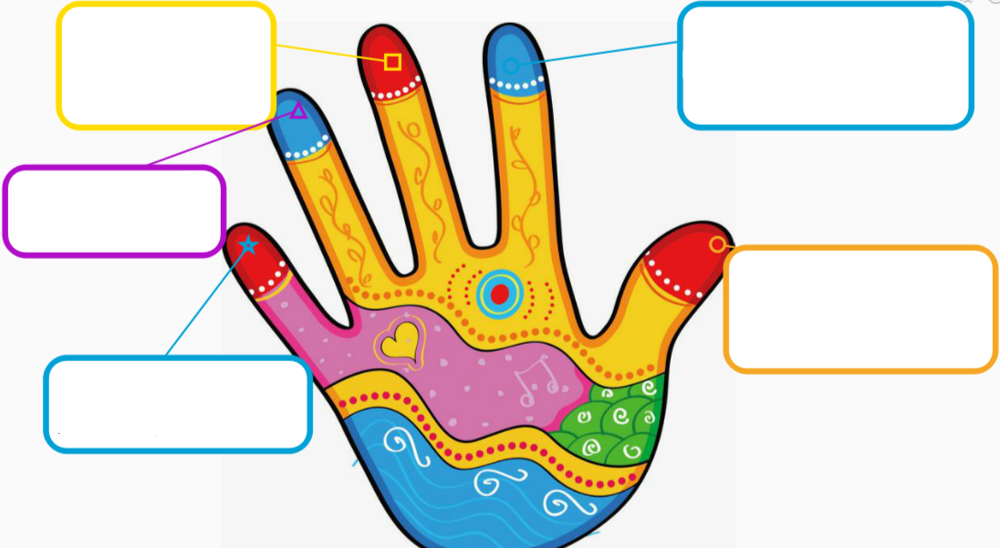
Сьогодні
20.04.2022
Рефлексія «Все в твоїх руках»
Яким був твій настрій? Яке завдання сподобалось
найбільше?
Чим ти сьогодні допоміг іншим? Чи покращилися сьогодні твої стосунки з оточуючими?
Що ти сьогодні виконав? Яких результатів досяг?
Які труднощі ти сьогодні відчув?
Над чим ще потрібно подумати?
Про що нове ти сьогодні дізнався? Які знання отримав?

